Slide 1
Indexando
William V. Paredes

Slide 2
Introducción
R proporciona una forma poderosa y conveniente de indexar vectores. Podemos, por ejemplo, subconjuntar un vector basado en las propiedades de otro vector.
Es muy importante prestarle mucha atención a este tema, tiene el mismo peso de los factores y al dominarlo es de suma importancia pues es una parte importante en operaciones como simulaciones de Montecarlo, exploración de datos, regresiones y muchas otras operaciones que realizaremos mas adelante.

Slide 3
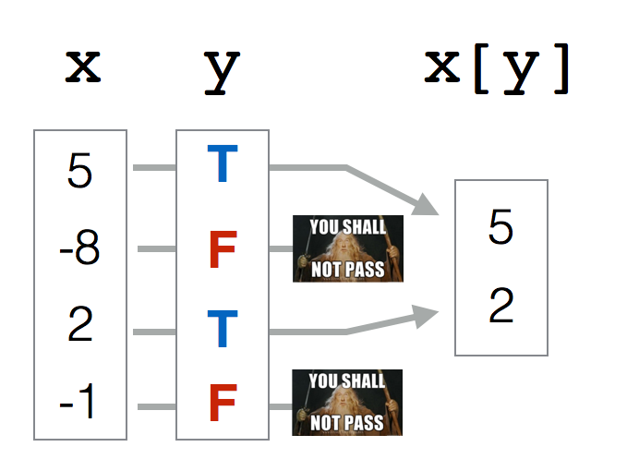
Imagen

Slide 4
Librerías
Rápidamente podemos explicar que una librería es una extensión de R, la cual nos permite ampliar la funcionalidad del lenguaje.
Para instalar una librería simplemente introducimos el siguiente código:
library(dslabs)

Slide 5
Librería DSLABS
Está es una de las primeras librerías que usaremos, fue creada por el señor Rafael Irizarry, profesor de bioestadística y biología computacional en la Universidad de Harvard, fundador del proyecto “Bioconductor”.
https://en.wikipedia.org/wiki/Rafael_Irizarry_(scientist) https://www.bioconductor.org/

Slide 6
Documentacion DSLABS
Es una de las librerías principales que la Universidad de Harvard utiliza para enseñar bio estadística y ciencia de datos en sus instalaciones.
Aquí su documentación:
https://cran.r-project.org/web/packages/dslabs/dslabs.pdf

Slide 7
Murders
En esta sección, iniciaremos trabajando con un ejemplo de datos de asesinatos en EE. UU., que contiene la librería dslabs el cual podemos cargar así:
library(dslabs) data("murders")

Slide 8
Tasa de asesinatos
Vamos a crear un objeto en donde calcularemos la tasa de asesinatos por cada 100,000 habitantes en USA, con la formula:
Total/Población * Cantidad de Habitantes
Aquí el código de dos formas de hacerlo.
murder_rate <- murders$total / murders$population * 100000 murder_rate <- murders$total / murders$population * 10^5

Slide 9
Problema de traslado
Imagine que vive en Italia donde, según un informe de noticias de ABC, la tasa de asesinatos es de solo 0.71 por cada 100,000 habitantes.
Y debe ir a vivir a USA por un par de años; En donde claro preferiría mudarse a un estado con una tasa de homicidios similar.

Slide 10
Subconjuntos Lógicos
Otra característica poderosa de R es que podemos usar la lógica para indexar vectores. Si comparamos un vector con un solo número, en realidad realizará la prueba para cada entrada.
En el siguiente es un ejemplo pondremos un código relacionado con la pregunta anterior en el cual crearemos un índice lógico que nos va a indicar que estados tienen una tasa inferior a 071:

Slide 11
Código
ind <- murder_rate < 0.71 ind
[1] FALSE FALSE FALSE FALSE FALSE FALSE FALSE FALSE FALSE FALSE FALSE TRUE [13] FALSE FALSE FALSE TRUE FALSE FALSE FALSE FALSE FALSE FALSE FALSE FALSE [25] FALSE FALSE FALSE FALSE FALSE TRUE FALSE FALSE FALSE FALSE TRUE FALSE [37] FALSE FALSE FALSE FALSE FALSE FALSE FALSE FALSE FALSE TRUE FALSE FALSE [49] FALSE FALSE FALSE

Slide 12
Revisión
Como vemos en el resultado nos arroja en un vector lógico cuales cumplen con la condición (TRUE) y cuales no (FALSE).
Si, en cambio, queremos saber si un valor es menor o igual, podemos usar:

Slide 13
Código 2
ind <- murder_rate <= 0.71 ind
[1] FALSE FALSE FALSE FALSE FALSE FALSE FALSE FALSE FALSE FALSE FALSE TRUE [13] FALSE FALSE FALSE TRUE FALSE FALSE FALSE FALSE FALSE FALSE FALSE FALSE [25] FALSE FALSE FALSE FALSE FALSE TRUE FALSE FALSE FALSE FALSE TRUE FALSE [37] FALSE FALSE FALSE FALSE FALSE FALSE FALSE FALSE FALSE TRUE FALSE FALSE [49] FALSE FALSE FALSE

Slide 14
Resultado
Nuevamente nos da como resultado un vector lógico con los que cumplen la condición solicitada.

Slide 15
Recuperando la información
Para recuperar la información con este índice dentro de nuestro dataframe vamos a utilizar el siguiente código, aprovechando el hecho de que los vectores pueden indexarse lógicamente.
murders$state[ind]
[1] "Hawaii" "Iowa" "New Hampshire" "North Dakota" [5] "Vermont"

Slide 16
Revisando
Como vemos en los resultados, realmente trae los datos que traemos del índice, vamos a continuar con unos ejemplos más.
Para contar cuántos son VERDADEROS, la suma de funciones devuelve la suma de las entradas de un vector.

Slide 17
Sumando
Los vectores lógicos se convierten en numéricos con VERDADERO codificado como 1 y FALSO como 0. Por lo tanto, podemos contar los estados usando:
sum(ind)
[1] 5

Slide 18
Operadores Lógicos
Supongamos que nos gustan las montañas y queremos mudarnos a un estado seguro en la región occidental de ese país. Queremos que la tasa de asesinatos sea como máximo 1.
En este caso, queremos que dos cosas diferentes sean ciertas.
Aquí podemos usar el operador lógico, que en R se representa con &.
Esta operación da como resultado VERDADERO solo cuando ambas lógicas son VERDADERAS.

Slide 19
Ejemplo
TRUE&TRUE
[1] TRUE
TRUE&FALSE
[1] FALSE
FALSE&FALSE
[1] FALSE

Slide 20
Retormando a la pregunta
Vivir en el occidente de USA y que la tasa de asesinatos sea como máximo 1 podemos tomar dos rutas.
west <- murders$region == "West" safe <- murder_rate <= 1 murders$state[west & safe]
[1] "Hawaii" "Idaho" "Oregon" "Utah" "Wyoming"

Slide 21
Creando un Indice
Creamos un índice con un vector lógico de esta manera:
ind <- safe & west murders$state[ind]
[1] "Hawaii" "Idaho" "Oregon" "Utah" "Wyoming"

Slide 22
Función which()
Supongamos que queremos ver la tasa de homicidios de California.
Para este tipo de operación, es conveniente convertir vectores de lógicos en índices en lugar de mantener largos vectores de lógicos.
La función which(), nos dice qué entradas de un vector lógico son VERDADERAS.

Slide 23
Código
ind <- which(murders$state == "California") murder_rate[ind]
[1] 3.374138

Slide 24
Función match()
Si en lugar de un solo estado queremos averiguar las tasas de homicidio de varios estados, digamos Nueva York, Florida y Texas, podemos usar la función match().
Esta función nos dice qué índices de un segundo vector coinciden con cada una de las entradas de un primer vector:

Slide 25
Código
ind <- match(c("New York", "Florida", "Texas"), murders$state) ind
[1] 33 10 44
murder_rate[ind]
[1] 2.667960 3.398069 3.201360

Slide 26
Función %in%
Si en lugar de un índice queremos una lógica que nos diga si cada elemento de un primer vector está en un segundo, podemos usar la función %in%.
Imaginemos que no está seguro de si Boston, Dakota y Washington son estados.

Slide 27
Código
c("Boston", "Dakota", "Washington") %in% murders$state
[1] FALSE FALSE TRUE
Tenga en cuenta que usaremos %in% a menudo en todo el curso.

Slide 28
Avanzado
Hay una conexión entre coincidencias e %in%.
Para ver esto, observe que las siguientes dos líneas producen el mismo índice (aunque en orden diferente):

Slide 29
Código
match(c("New York", "Florida", "Texas"), murders$state)
[1] 33 10 44
which(murders$state%in%c("New York", "Florida", "Texas"))
[1] 10 33 44

Slide 30
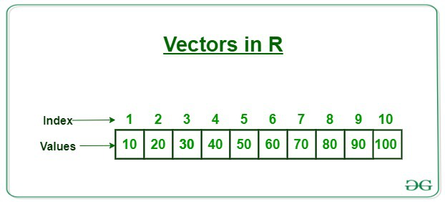
Gracias

